Slide 1
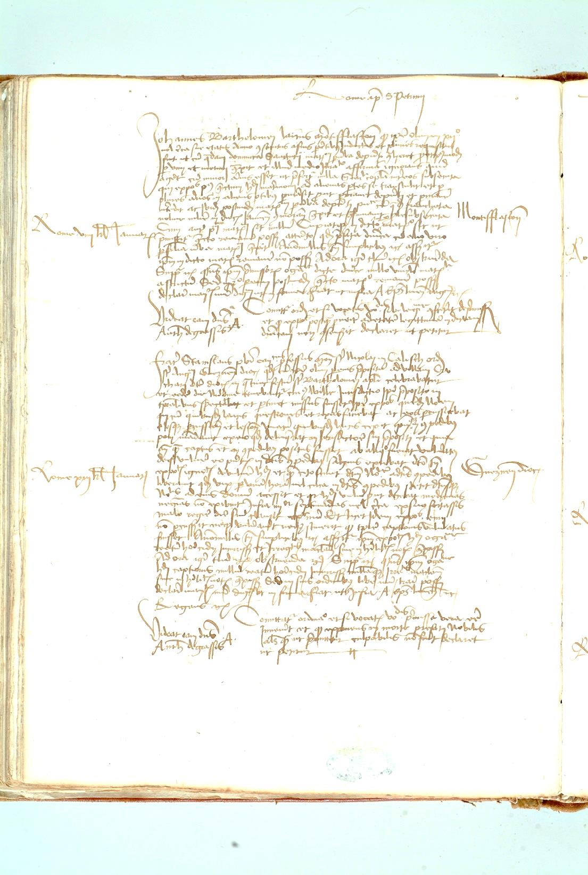

Monika Saczyńska-Vercamer
Polnische und litauische Suppliken an die römische Pönitentiarie im 15. Jahrhundert
ASV, Penitenzieria Ap., Reg. Matrim. et Div., vol. 20 f. 103v

Slide 2
Rubriken (nach den Zuständigkeitsbereichen der Pönitentiarie)
Seit dem Pontifikat Kalixt III. (1455-1458) etablierten sich 6 Rubriken (Kategorien); seit dem Pontifikat Pius II. (1458-64) – 7 Rubriken (Kategorien): de matrimonialibus – Eheangelegenheiten (hauptsächlich Dispense bezüglich Hindernissen bei der Eheschließung). de diversis formis – alles, was unter anderen Rubriken (Kategorien) nicht registriert wurde. Die quantitative Analyse dieser Problemkategorie zeigt, dass Bitten um Aufhebung von Strafen, die wegen Gewaltanwendung gegen einen Geistlichen auferlegt worden sind (Tötung, Verletzung), in der Mehrzahl waren. de declaratoriis – päpstliche Deklarationen; diese Kategorie wurde seit dem Pontifikat Pius II. eingeführt; eine relativ große Gruppe dieser Kategorie waren Bitten von Geistlichen um Schuldbefreiung bei Verdacht zu dem Tod von Jemandem beigetragen zu haben (demnach waren es also Bitten in der Art von „Unschuldsdeklarationen”). de defectu natalium – Bitten um Erteilung eines Dispens für eine Pfründe bei jeglicher Art von illegitimer Geburt. de uberiori – Dispens, dass bei illegitimer Geburt gleichzeitig zwei oder drei Pfründen übernehmen werden können (eine relativ kleine Gruppe). de promotis et promovendis –Angelegenheiten verschiedener Art, die Ordination betreffend: Empfang von Priesterweihen und Übernahme von Pfründen durch Geistliche. de confessionalibus – Beichtbriefe, aber auch Genehmigungen zum Besitz eines Tragaltars.

Slide 3
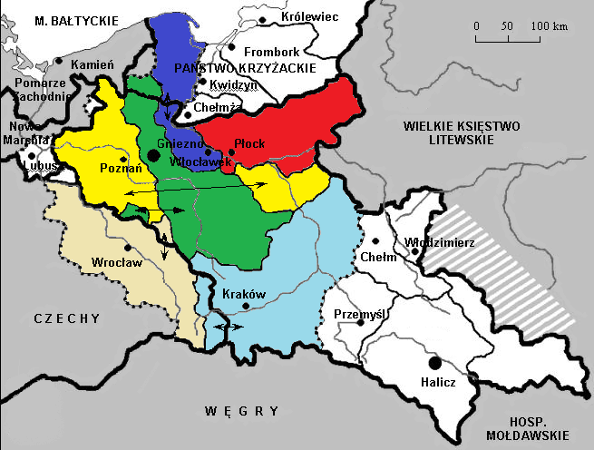
Die Kirchenprovinz Gnesen im 14.-15. Jahrhundert: Erzdiözese Gnesen (grün), Diözese Krakau (hell blau), Diözese Posen (gelb), Diözese Wlocławek/Leslau (dunkel blau), Diözese Płock (rot)
Großfürstentum Litauen
Königreich Polen

Slide 4
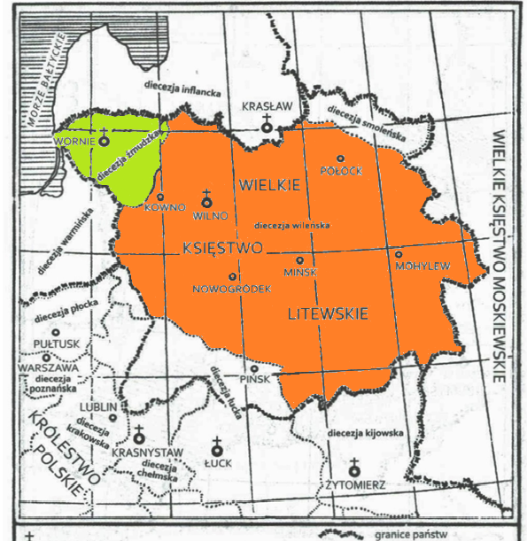
Das Großfürstentum Litauen: katholische Diözesen: aus der Kirchenprovinz Gnesnen:
- Diözese Vilnius (Wilno)
- Diözese Samogitien (Żmudź) aus der Kirchenprovinz Lemberg:
- Diözese Łuck
- Diözese Kiew (Kijów)
Großfürstentum Litauen

Slide 5
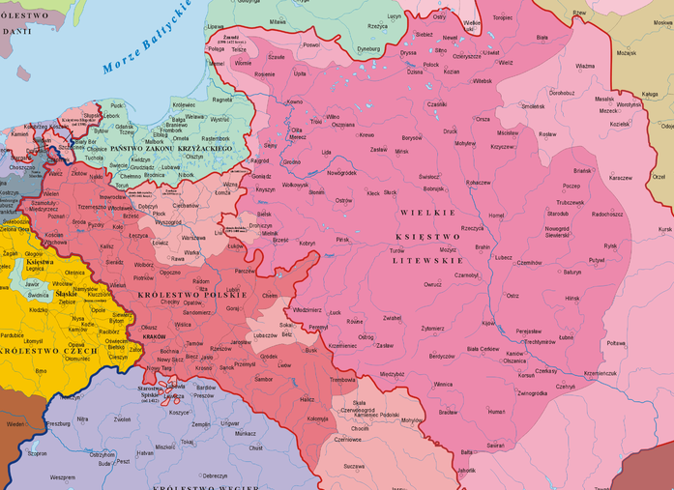
Das polnisch-litauische Reich (das polnische Königreich und das Großfürstentum Litauen) in der Zeit von Władysław Jagiełło (1386-1434)
Großfürstentum Litauen
Königreich Polen

Slide 6
Tabelle 1: Die Suppliken aus die Kirchenprovinz Gnesen (also Königreich Polen und Großfürstentum Litauen) der Pönitentiarie im europäischen Vergleich im 15. Jahrhundert.
 | 1 IV 1410-24 V 1411 | Eugen IV. (1431-47) | Nikolaus V. (1447-55) | Kalixt III. (1455-58) | Pius II. (1458-64) | Paul II. (1464-71) | Sixtus IV. (1471-84) | Innozenz VIII. (1484-92) | Alex. VI. (1492-1503) | Alle Suppl.
alle Suppl. | 742 | 6170 | 9644 | 8 882 | 15 685 | 24 103 | 37 039 | 30 205 | - | 132 470
die Suppl. pro Monat | ca. 53 | ca. 102 | ca. 113 | ca. 222 | ca. 237 | ca. 290 | ca. 237 | ca. 318 | -
die pol. und lit. Suppl. | 18 | 138 | 106 | 77 | 148 | 128 | 269 | 146 | 243 | 1273 1030^
% die pol. und lit. Suppl. | 2,4% | 2,2% | 1,1% | 0,86% | 0.94% | 0,53% | 0,73% | 0,48% |  | 0,77%
die pol. und lit. Suppl. pro Monat | 1,28 | 2,30 | 1,26 | 1,90 | 2,24 | 1,54 | 1,72 | 1,54 | 2,55 | 1,90

Slide 7
Tabelle 2: Vergleich der Zahlen von Suppliken aus den ausgewählten Gebieten des römisch-katholischen Christentums für die Jahre 1438-1443, 1447-1492.
 | Allgemein | Reich | England und Wales | Polen und Litauen | Provinz Uppsala
Eugen IV (1431-47) | 6170 (100%) | 637 (10,3%) | 522 (8,4%) | 138 (2,2%) | 7 (0,11%)
Nikolaus V (1447-55) | 9644 (100%) | 2706 (28%) | 220 (2,3%) | 106 (1,10%) | 34 (0,35%)
Kalixt III (1455-58) | 8882 (100%) | 2172 (24,4%) | 165 (1,85%) | 77 (0,9%) | 26 (0,29%)
Pius II (1458-64) | 15685 (100%) | 3920 (24,8%) | 197 (1,2%) | 148 (0,9%) | 32 (0,20%)
Paul II (1464-71) | 24103 (100%) | 4493 (18,6%) | 592 (2,4%) | 128 (0,53%) | 59 (0,24%)
Sixtus IV (1471-84) | 37039 (100%) | 7219 (19,5%) | 971 (2,6%) | 269 (0,73%) | 112 (0,30%)
Innozenz VIII (1484-92) | 30205 (100%) | 4634 (15,3%) | 637 (2,1%) | 146 (0,48%) | 30 (0,09%)
Zusammen (Eugen IV – Innoz. VIII) | 131728 (100%) | 25781 (19,5%) | 3304 (2,5%) | 1012 (0,8%) | 300 (0,22%)

Slide 8
Tabelle 3: Suppliken aus der Kirchenprovinz Gneznen vor europäischem Hintergrund nach Rubriken (1455-1492: Kalixt III.-Innozenz VIII.)
Tabelle 4: Die Suppliken aus der Kirchenprovinz Gnesen im europ. Vergleich nach Rubriken und absteigend nach dem Prozentanteil geordnet(1455-92)
Kategorie | Europa | % | Pol.-Lit. | %
de matrimonialibus | 42 691 | 37% | 54 | 7%
de diversis formis | 23 689 | 20% | 282 | 37%
de declaratoriis | 4 310 | 4% | 179 | 23%
de promotis et promovendis | 8 977 | 8% | 43 | 6%
de defectu natalium | 16 124 | 14% | 68 | 9%
de uberiori | 6 461 | 5% | 2 | 0%
de confess. | 13 662 | 12% | 142 | 18%
Zusammen | 115 914 | 100% | 770 | 100%
Europa | % | Pol-Lit. | %
de matrimonialibus | 37% | de diversis formis | 37%
de diversis formis | 20% | de declaroriis | 23%
de defectu natalium | 14% | de confessionalibus | 18%
de confessionalibus | 12% | de defectu natalium | 9%
de promotis et promovendis | 8% | de matrimonialibus | 7%
de uberiori | 5% | de promotis et promovendis | 6%
de declaratoriis | 4% | de uberiori | 0%

Slide 9
Tabelle 5: Die Suppliken der Kirchenprovinz Gnesen in 15. Jahrhundert – die teritorialische (die Diözesen) und chronologische (die Päpste) Enteilung.
 | Gnesen | Krakau | Posen | Płock | Włocławek | Vilnius | Zusammen
1410-11 | 5 | 3 | 6 | 2 | 2 | 0 | 18
Eugen IV (1431-47) | 45 | 36 | 44 | 2 | 11 | 0 | 138
Nikolaus V (1447-55) | 31 | 19 | 26 | 15 | 15 | 0 | 106
Kalixt III (1455-58) | 12 | 33 | 15 | 6 | 11 | 1 | 78
Pius II (1458-64) | 41 | 43 | 27 | 12 | 16 | 9 | 148
Paul II (1464-71) | 26 | 31 | 26 | 17 | 23 | 5 | 128
Sixtus IV (1471-84) | 53 | 67 | 68 | 25 | 30 | 26 | 269
Innozenz VIII (1484-92) | 21 | 30 | 40 | 30 | 17 | 9 | 147
Alex. VI (1492-1503) | 46 | 33 | 49 | 23 | 28 | 66 | 245
Zusammen | 280 | 295 | 301 | 132 | 153 | 116 | 1277

Slide 10
Tabelle 6a: Die Stratifikation von den polnischen und litauischen Suppliken gemäß der Kategorien; 1455-1503 (Kalixt III.-Alexander VI.)
die Diözese | de matrim. | de div. form. | de declar. | de def. nat. / de uberiori | de prom. et prom. | de confess. | zusammen
Gnesen | 12 (6%) | 72 (36%) | 53 (27%) | 16 (8%) | 11 (5,5%) | 35 (17,5%) | 199 (100%)
Krakau | 19 (8%) | 80 (34%) | 38 (16%) | 17 (7%) | 17 (7%) | 66 (28%) | 237 (100%)
Posen | 17 (7,5%) | 82 (36,5%) | 54 (24%) | 23 (10%) | 10 (4,5%) | 39 (17,5%) | 225 (100%)
Płock | 6 (5%) | 45 (40%) | 25 (22%) | 13 (11,5%) | 5 (4,5%) | 19 (17%) | 113 (100%)
Włocławek | 9 (7,25%) | 54 (43%) | 22 (17,5%) | 8 (6,5%) | 9 (7,25%) | 23 (18,5%) | 125 (100%)
Vilnius | 15 (13%) | 19 (16,5%) | 10 (9%) | 1 (0%) | 2 (1,5%) | 69 (60%) | 116 (100%)
 |  |  |  |  |  |  | 1015 (100%)

Slide 11
Tabelle 6b: Die Stratifikation von der polnischen und litauischen Suppliken (gemäß) nach der Kategorie; 1455-1503 (Kalixt III.-Alexander VI.) - ein Diagramm

Slide 12
* Auf dem Grund der Simulation entwickelt von Dr. Piotr Guzowski (Białystok)
Tabelle 7: Angabe der Anzahl der Bittsteller aus der Einwohnerzahl ausgewählter Diözesen der Kirchenprovinz Gnesen in den Jahren 1450-1500
die Diözese | die durschnit. Zahl der Bevölkerung* | die Zahl der Suppliken | die Einwohnenzahl pro 1 Supplike (1450-1500) | die durschnit. Zahl der Suppliken pro Jahr | die Einwohnenzahl pro 1 Supplike / ein Jahr
Gnesen | 517 922 (31%) | 224 (26,5%) | 2312 | 4,39 | 117 709
Krakau | 550 930 (33%) | 253 (30%) | 2177 | 4,9 | 112 434
Posen | 302 021 (18%) | 245 (29%) | 1232 | 4,8 | 62 921
Płock | 280 716 (17%) | 125 (15%) | 2245 | 2,45 | 114 577
Zusammen | 1 651 589 (100%) | 847 (100%) | 1950 | 16,6 | 99 493

Slide 13
Tabelle 8: Die Zahl der Pfarrbezirke in den Diözesen im Vergleich zur Zahl der Bevölkerung und die Suppliken, 1450-1500
die Diözese | Die Zahl der Pfarrbezirke | Die Zahle der Bevölkerung, Jahren 1450-1500 | die durschnit. Zahl der Bevölkerung pro ein Pfarrbezirk | Die Zahl der Suppliken Jahren 1450-1500
Gnesen | ca. 687 | 517 922 | 754 | 224
Krakau | ca. 900 | 550 930 | 612 | 253
Posen | ca. 712 | 302 021 | 424 | 245
Płock | ca. 303 | 280 716 | 926 | 125
Vilnius | ca. 130 | - | - | 116

Slide 14
Tabelle 6b: Die Stratifikation von der polnischen und litauischen Suppliken (gemäß) nach der Kategorie; 1455-1503 (Kalixt III.-Alexander VI.) - ein Diagramm

Slide 15
Tabelle 9: Die Suppliken der Kirchenprovinz Gnesen – sozialen Struktur der Empfänger)
die Diözese | Suppliken (Geistlichen-Laien) | % (Geistlichen - Laien)
Gnesen | 275 213,5 – 61,5 | 78% – 22%
Krakau | 292 199 – 93 | 68% – 32%
Posen | 295 218 – 77 | 74% – 26%
Płock | 130 90 – 40 | 69% – 31%
Włocławek | 151 103 – 48 | 68% – 32%
Vilnius | 116 39 – 77 | 33% – 67%
Zusammen | 1259 862,5 – 396,5 | 68% – 32%

Slide 16
Tabelle 6b: Die Stratifikation von der polnischen und litauischen Suppliken (gemäß) nach der Kategorie; 1455-1503 (Kalixt III.-Alexander VI.) - ein Diagramm

Slide 17
Tabelle 3: Suppliken aus der Kirchenprovinz Gneznen vor europäischem Hintergrund nach Rubriken (1455-1492: Kalixt III.-Innozenz VIII.)
Tabelle 4: Die Suppliken aus der Kirchenprovinz Gnesen im europ. Vergleich nach Rubriken und absteigend nach dem Prozentanteil geordnet(1455-92)
Kategorie | Europa | % | Pol.-Lit. | %
de matrimonialibus | 42 691 | 37% | 54 | 7%
de diversis formis | 23 689 | 20% | 282 | 37%
de declaratoriis | 4 310 | 4% | 179 | 23%
de promotis et promovendis | 8 977 | 8% | 43 | 6%
de defectu natalium | 16 124 | 14% | 68 | 9%
de uberiori | 6 461 | 5% | 2 | 0%
de confess. | 13 662 | 12% | 142 | 18%
Zusammen | 115 914 | 100% | 770 | 100%
Europa | % | Pol-Lit. | %
de matrimonialibus | 37% | de diversis formis | 37%
de diversis formis | 20% | de declaroriis | 23%
de defectu natalium | 14% | de confessionalibus | 18%
de confessionalibus | 12% | de defectu natalium | 9%
de promotis et promovendis | 8% | de matrimonialibus | 7%
de uberiori | 5% | de promotis et promovendis | 6%
de declaratoriis | 4% | de uberiori | 0%

Slide 18
Als Ergebnisse lassen sich aus dem Gesagten festhalten:
1. Die Zahl und Art der Suppliken aus dem besprochenen Territorium muss als Resultat einiger Faktoren gesehen werden: der geographischen Entfernung, der Größe des Territoriums und der Bevölkerungszahl, der konfessionellen Durchmischung (Katholisch vs. Orthodox), der kulturellen Distanz und letztlich des Rezeptionsgrades der christlichen Normen.
2. Die Suppliken, die sich aus der Zentrum-Peripherie-Beziehung ergeben und gleichzeitig diese Beziehung mitgestalten, werden dann zu einem Maß für weitere Phänomene: das Niveau des Christentums einer gegebenen Gemeinschaft als Gradmesser für die Annahme christlicher Normen in einer bestimmten Gesellschaft. Dieses geht einher mit der Rezeption kanonischen Rechts und seiner lokalen Auslegung und damit auch der Einflussfähigkeit, welche die lokalen Kleriker auf ihre Gemeinden hatten.

Slide 19
Ein gewisser Nikolaus, ein Priester in Gnesen, wendet sich mit eine Supplik an die Pönitentiarie, in der er folgende Ereignisse beschreibt. Er war einmal bei den Ratsherren von Tuchel im Haus eines von ihnen, als eine Frau levis fame (mit zweifelhaftem Ruf) kam und ihn derbe beschimpftet. Nicholas verärgert dieses und er warf seinen Kelch nach ihr und es floß Blut (usque ad effusione sangue). Später war die Frau derart betrunken und fiel daher unter den Tisch und "ihr Rausch hielt für die nächsten zwei Tage an" (ac ebrietatem suam per duos continuos dies continuavit). Am zweiten oder dritten Tag starb sie schließlich, aber wie wir lesen, war das wegen der Pest geschehen, die damals grassierte, oder zumindest wegen des Sturzes während ihrer Trunkenheit – garantiert nicht wegen des Schlages des Priesters Nikolaus (non ex ictu). Nicholas wendet sich daher an der Pönitentiarie und bat darum, dass er für diesen Tod nicht verantwortlich sei. Seine Bitte wurde erfüllt!

